Slide 1
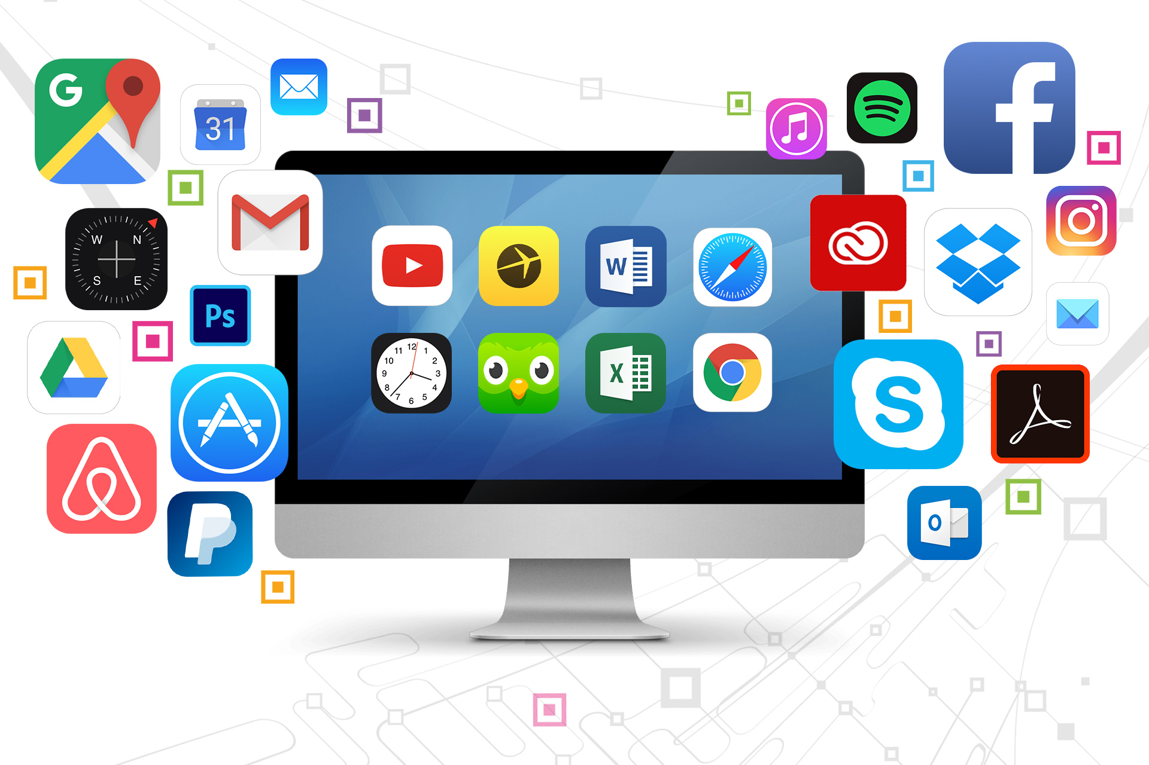
স্বাগতম

Slide 2
পরিচিতি
সেলিম মাহমুদ
সহকারি শিক্ষক।
গোগাউড়া দাখিল মাদ্রাসা।
চুনারুঘাট,হবিগঞ্জ।
Email:selimmahmud46@gmail.com
শ্রেণিঃনবম ।
বিষয়ঃতথ্য ও যোগাযোগ প্রযুক্তি।
অধ্যায়ঃদ্বিতীয়।
তারিখঃ০২/১১/২০২১ইং

Slide 3
সব সফটওয়্যার গুলো কি কম্পিউটারে দেওয়া থাকে?
আইসিটি যন্ত্রগুলো কিসের মাধ্যমে পরিচালিত হয়?
বিভিন্ন সফটওয়্যার এর মাধ্যমে।
না।

Slide 4
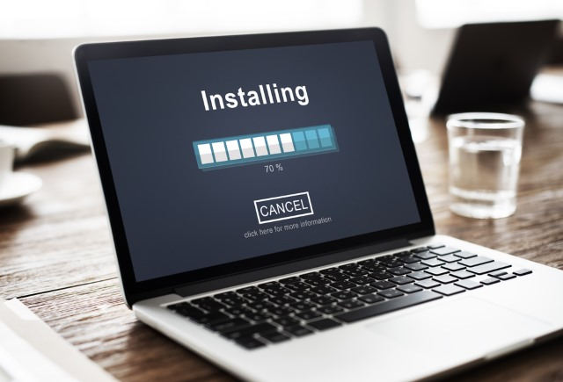
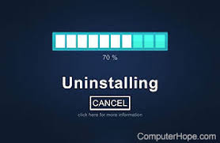
প্রয়োজনীয় সফটওয়্যার কম্পিউটারে নিতে হলে কি করতে হবে?
কম্পিউটারে ইনস্টল করা অপ্রয়োজনীয় সফটওয়্যার আমরা কি করি?
আনইনস্টল
সফটওয়্যার ইনস্টল করতে হবে

Slide 5
আজকের পাঠ
সফটওয়্যার ইনস্টলেশন ও আনইনস্টলেশন

Slide 6
শিখনফল
এই পাঠ শেষে শিক্ষার্থীরা…
সফটওয়্যার ইনস্টল ও আনইনস্টল কি তা বলতে পারবে;
সফটওয়্যার ইনস্টল করতে পারবে;
সফটওয়্যার আনইনস্টল করতে পারবে;

Slide 7
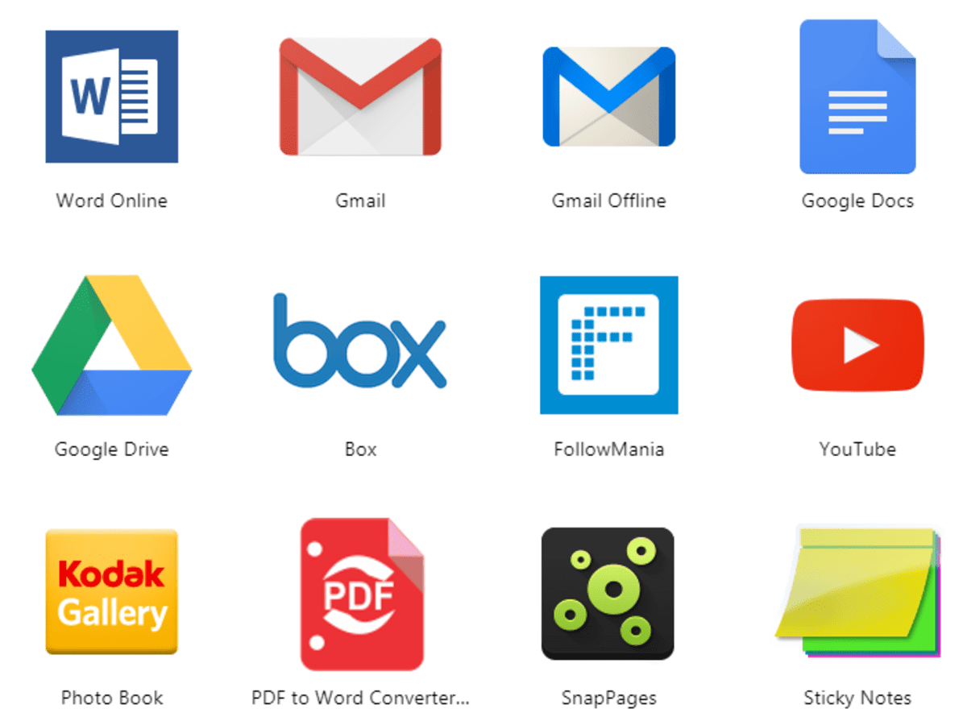
আমরা সফটওয়্যারগুলো কিসের ভিত্তিতে ইনস্টল করি?
সফটওয়্যারগুলো ব্যবহারকারীর যন্ত্রটি ব্যবহার করার উদ্দেশ্যের ভিত্তিতে ইনস্টল করি।

Slide 8
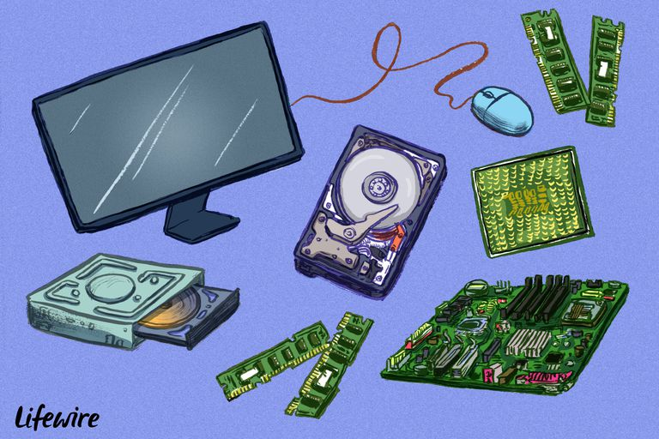
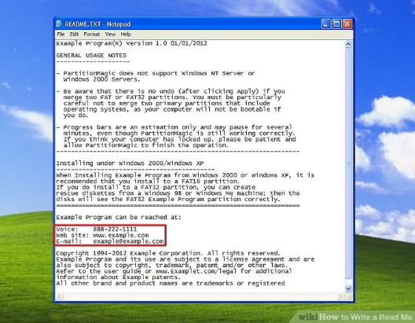
কোনো সফটওয়্যার ইনস্টল করার পূর্বে যে বিষয়গুলো লক্ষ রাখা প্রয়োজনঃ
যে সফটওয়্যার ইনস্টল করা হবে তা যন্ত্রে হার্ডওয়্যার সাপোর্ট করে কিনা
এন্টিভাইরাস সফটওয়্যার বন্ধ আছে কিনা
read me ফাইলটিতে জরুরী কিছু কাজের কথা লেখা আছে কিনা পড়ে নিতে হবে
অপারেটিং সিস্টেমের এডমিনিস্ট্রেট্রের অনুমতি আছে কিনা

Slide 9
একক কাজ
সময়ঃ৫মিনিট।
সফটওয়্যার ইনস্টল করার পূর্বে লক্ষনীয় বিষয় গুলোর মধ্যে যে কোনো ২টি বিষয় লিখ?

Slide 10
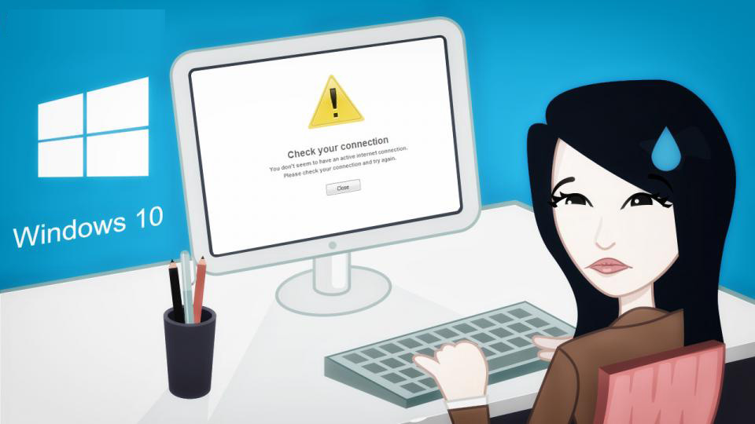
অপারেটিং সিস্টেম সফটওয়্যার ছাড়া অন্যান্য সফটওয়্যার ইনস্টল করার প্রকিয়া অনেকটা অপারেটিং সিস্টেমের উপর নির্ভর করে ।
তবে এ প্রক্রিয়া অনেকটা একই ধরনের

Slide 11
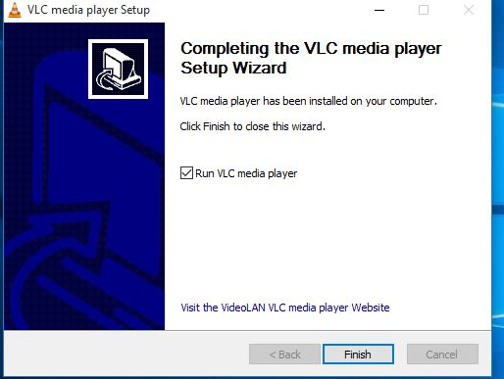
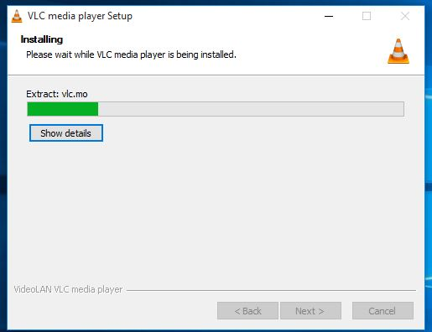
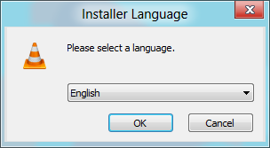
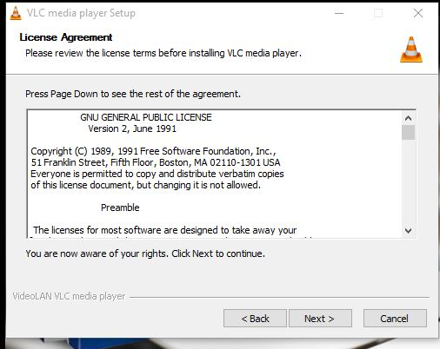
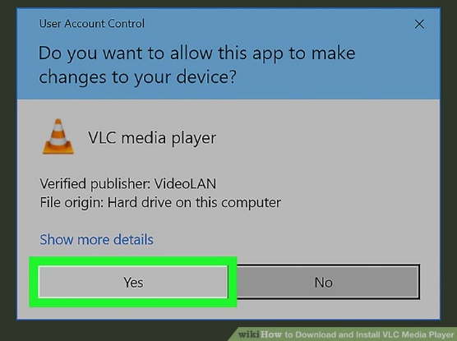
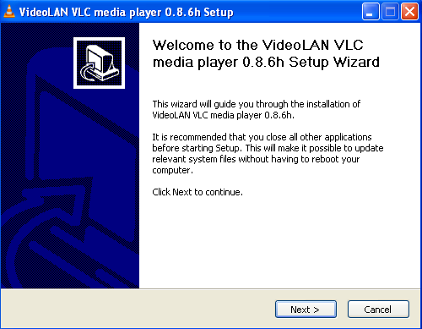
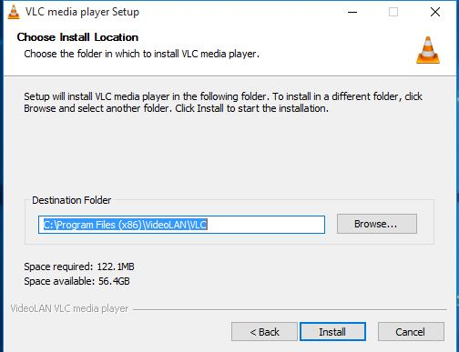
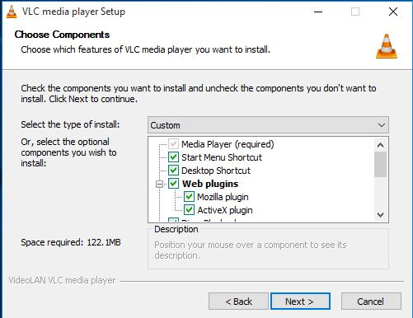
সফটওয়্যার ইনস্টল করার ধাপ সমুহ
সেট আপ ফাইলে ডাবল ক্লিক
প্রোগ্রামের ভাষা ইংরেজি সিলেক্ট করার উইন্ডো আসবে। ওকে (Ok) বাটনে ক্লিক করতে হবে।
Next বাটনে ক্লিক করতে হবে।
VLC সফটওয়্যারটির ফাইনাল ইনস্টল শুরু হবে।
সবশেষে Finish বাটনে ক্লিক করতে হবে।
Installবাটনে ক্লিক করতে হবে।
Next বাটনে ক্লিক করতে হবে।
Next বাটনে ক্লিক
চিত্রে Yes বাটনে ক্লিক করতে হবে।

Slide 12
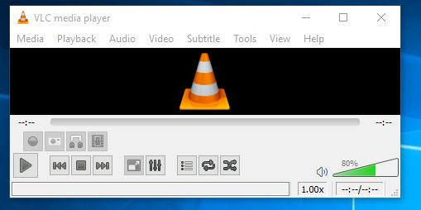
VLC media player ইনস্টল হয়ে গেলো।
প্রদর্শিত ধাপ সমুহ প্রায় সব ধরনের সফটওয়্যার ইনস্টলের ক্ষেত্রে প্রযোজ্য

Slide 13
জোড়ায় কাজ
সময়ঃ৫মিনিট।
কম্পিউটার সফটওয়্যার ইনস্টলেশনের ধাপ গুলো লিখ।

Slide 14
অপ্রয়োজনীয় সফটওয়্যার আইসিটি যন্ত্র পরিচালনায় ঝামেলার সৃষ্টি করে।
তাই বুদ্ধিমানের কাজ হলো অপ্রয়োজনীয় সফটওয়্যার আনইনস্টল করা।

Slide 15
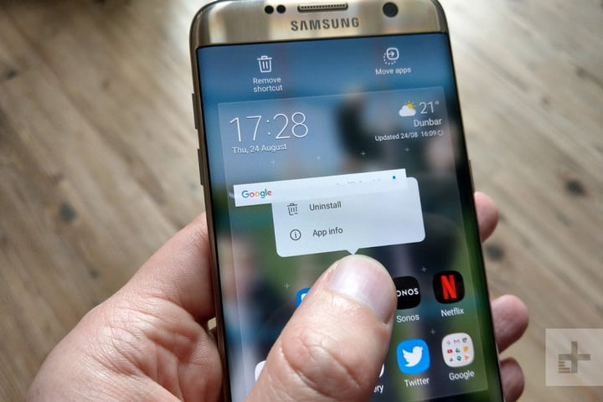
টাচস্কিনযুক্ত স্মার্টফোনগুলো থেকে সফটওয়্যার আনইনস্টল করা খুবই সহজ।
সেটিংস থেকে অ্যাপ্লিকেশন সিলেক্ট করে নিদিষ্ট সফটওয়্যারটিতে টাচ করলে পর্দায় একটি মেনু আসবে । সেখানে আনইনস্টল লেখা জায়গায় টাচ করার পর সফটওয়্যারটি আনইনস্টল হয়ে যাবে ।

Slide 16
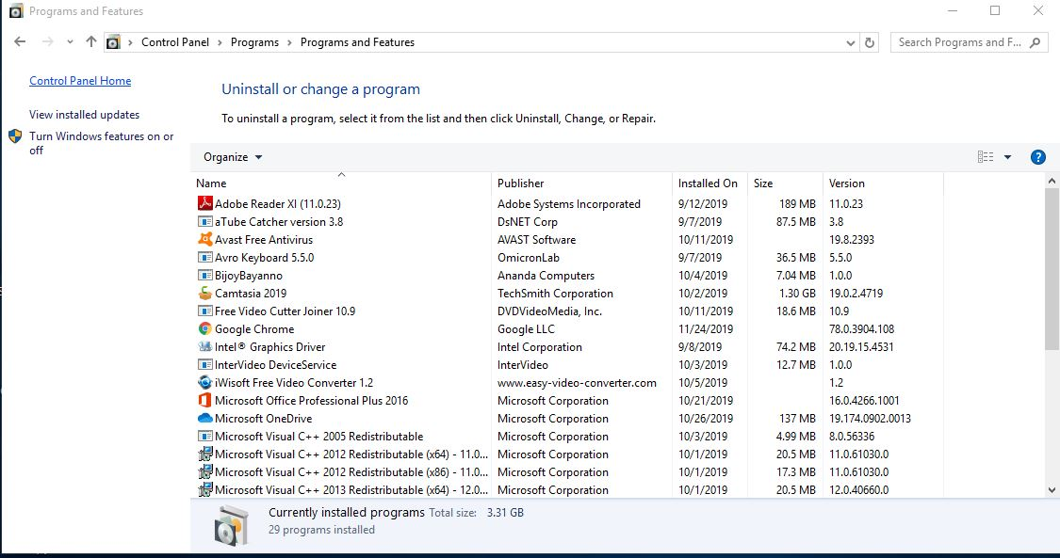
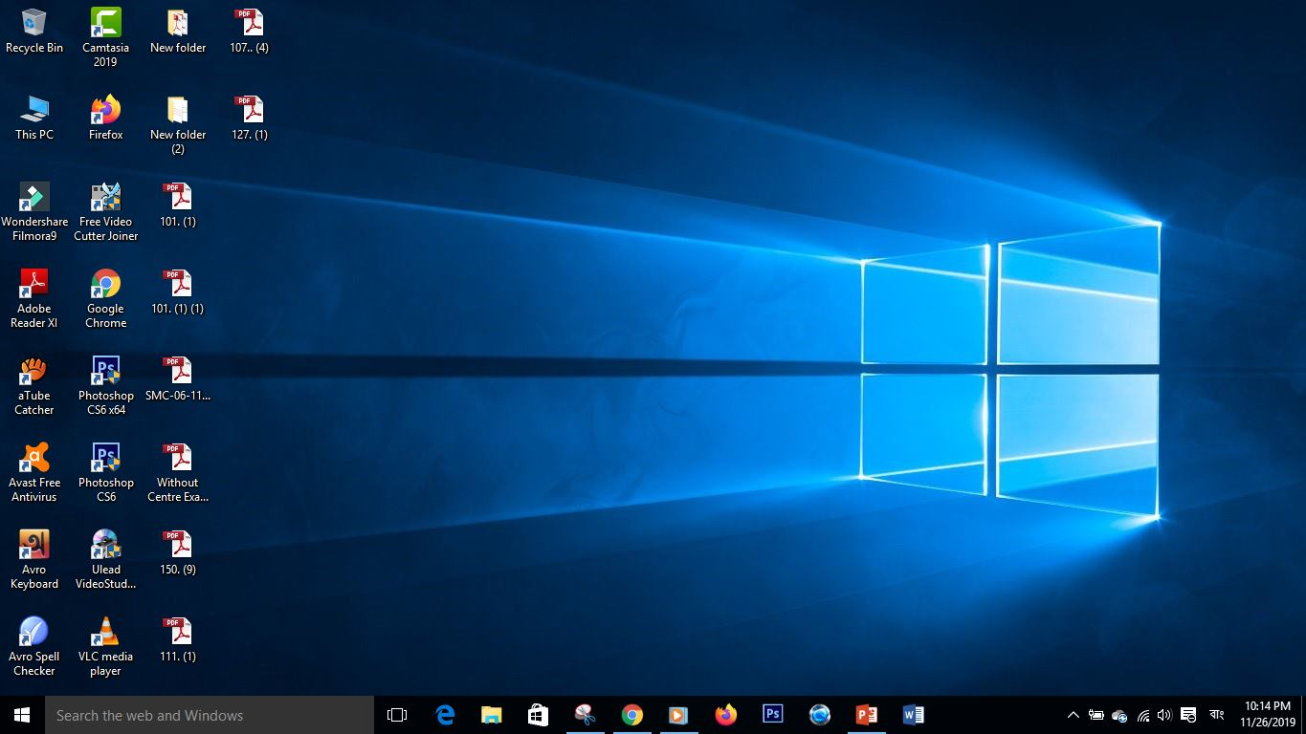
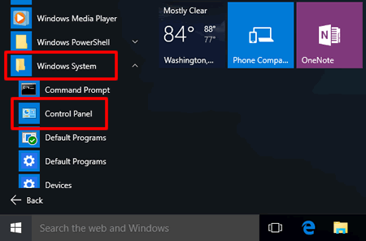
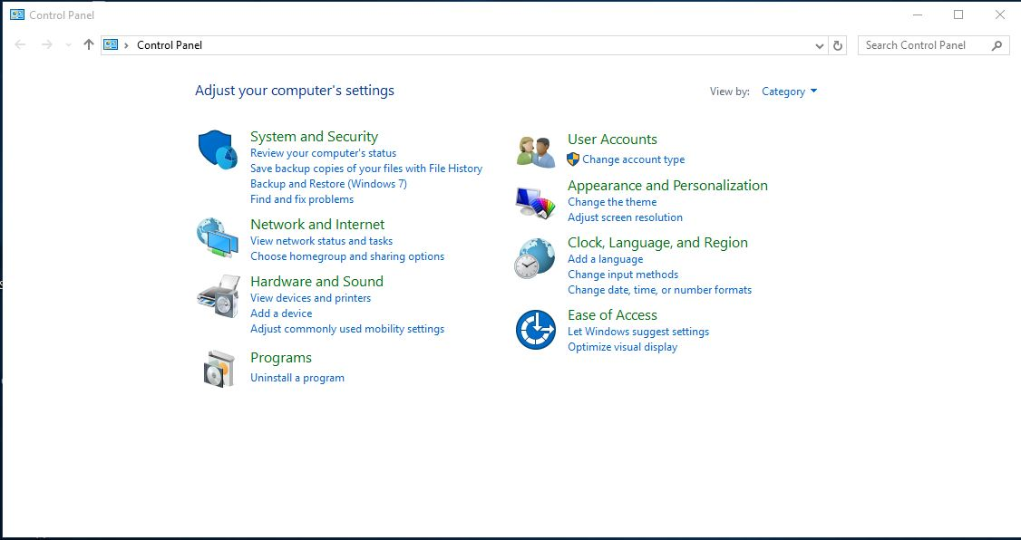
মাইক্রোসফট উইন্ডোজ-এর অপারেটিং সিস্টেম সফটওয়্যার যন্ত্র থেকে সফটওয়্যার আনইনস্টল করতে হলে নিচের ধাপগুলি অনুসরন করতে হবে।
Uninstall Change
যে সফটওয়্যারটি আনইনস্টল করব সেটির উপর রাইট ক্লিক করে Uninstall এ ক্লিক
প্রথমে স্টার্ট বাটন থেকে কন্ট্রোল প্যানেলে যেতে হবে।
Programs এ ক্লিক
Programs and features এ ক্লিক

Slide 17
দলীয় কাজ
সময়ঃ৫মিনিট।
VLC Media Player আনইনস্টলেশন করার প্রক্রিয়া লিখ।

Slide 18
মূল্যায়ন
১।প্রশ্নঃইলেকট্রনিকস Device কিসের দ্বারা পরিচালিত হয়?
(ক) সফটওয়্যার (খ) বিদ্যুৎ (গ) হার্ডওয়্যার (ঘ) ডাটা।
২।প্রশ্নঃঅপ্রয়োজনীয় সফটওয়্যার কি করতে হবে।
(ক) ইনস্টল। (খ) আনইনস্টল। (গ) ডিলিট। (ঘ) কাট।
৩।প্রশ্নঃসফটওয়্যার ইনস্টল করতে গেলে অবশ্যই দেখতে হবে-
i. হার্ডওয়্যার সেটিকে সাপোর্ট করে কিনা।
ii. এন্টিভাইরাস সফটওয়্যারটি বন্ধ করা হয়েছে কিনা।
iii.এডমিনিস্ট্রেটরের অনুমতি আছে কিনা।
কোনটি সঠিক?
(ক) i ও ii (খ) i ও iii (গ) ii ও iii (ঘ) i, ii ও iii

Slide 19
বাড়ীরকাজ
Microsoft office ইনস্টল ও আনইনস্টলেশন করার প্রক্রিয়া লিখে আনবে।

Slide 20
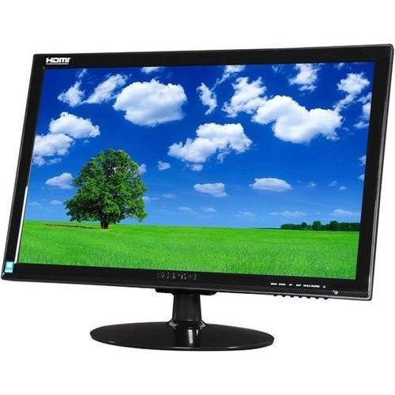
ধন্যবাদ সবাইকে

